Slide 1
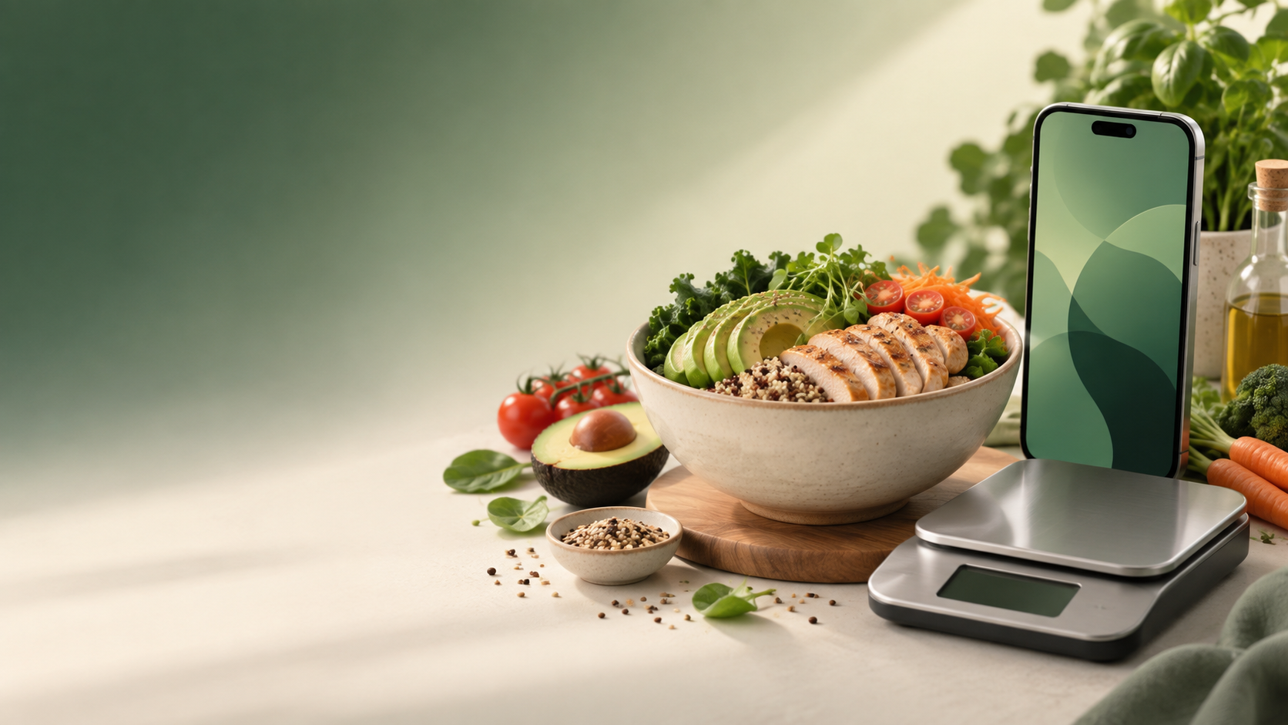
Calorica
Приложение для учёта питания,
калорий и БЖУ
Этап 4 · реализация и демонстрация MVP
ИТМО · 2026
Notes:
Calorica — приложение для учёта питания, калорий, белков, жиров и углеводов. На прошлых этапах мы определили требования и архитектуру. На четвёртом этапе показываем реализацию: Android-приложение, сервер и базу данных. Далее представлены реальные экраны локальной версии и результаты выполненных сценариев.
Источники: Референс: stage-3/Calorica-stage-3.pptx; иллюстрация титульника сохранена.

Slide 2
Результат четвёртого этапа
Локальный кандидат PR №44, ревизия 9130aaa
Часть | Результат
Android | Вход, каталог, составы, дневник
Расчёты | Вложенность и выход блюда
Сервер | API, права, валидация, аналитика
Данные | PostgreSQL и 8 миграций
Проверка | Эмулятор и протокол сценариев
Android + API
Kotlin и Compose
Kotlin и Spring Boot
PostgreSQL
Скриншоты получены
на Android 16 / API 36.
Демонстрационная версия работает с отдельной локальной БД по HTTPS.
02
Notes:
В Android работают два основных раздела: продукты и дневник. Пользователь может создать собственный продукт или составное блюдо, указать съеденную порцию и получить дневные КБЖУ. Сервер отвечает за расчёты, доступ к данным и сохранение. Демонстрация выполнена на локальном кандидате PR44, ревизия 9130aaa, с отдельной PostgreSQL и восемью миграциями.
Источники: evidence/versions.json; technical-specification.md.

Slide 3
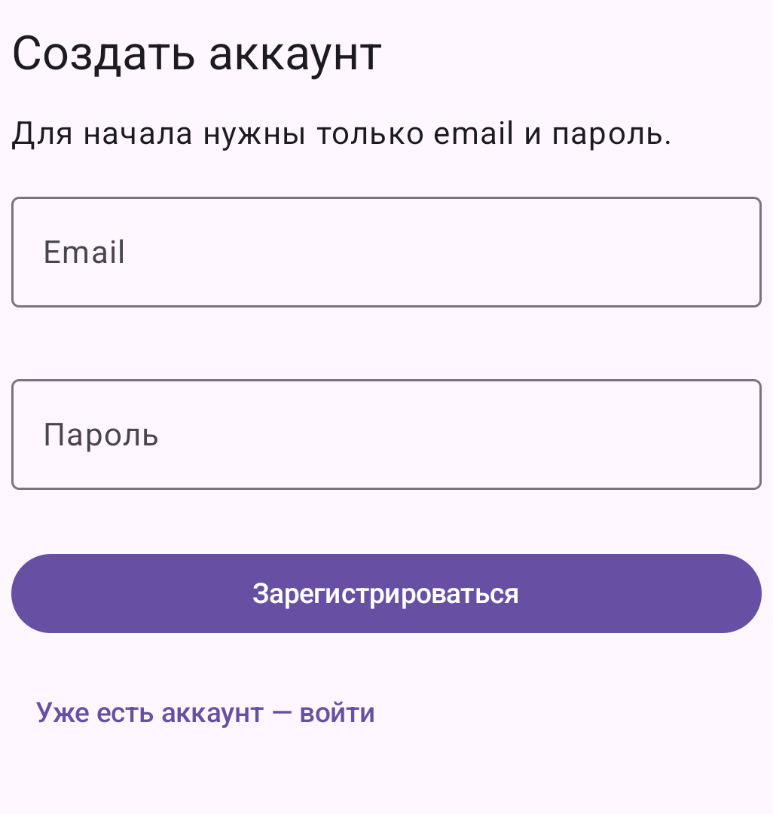
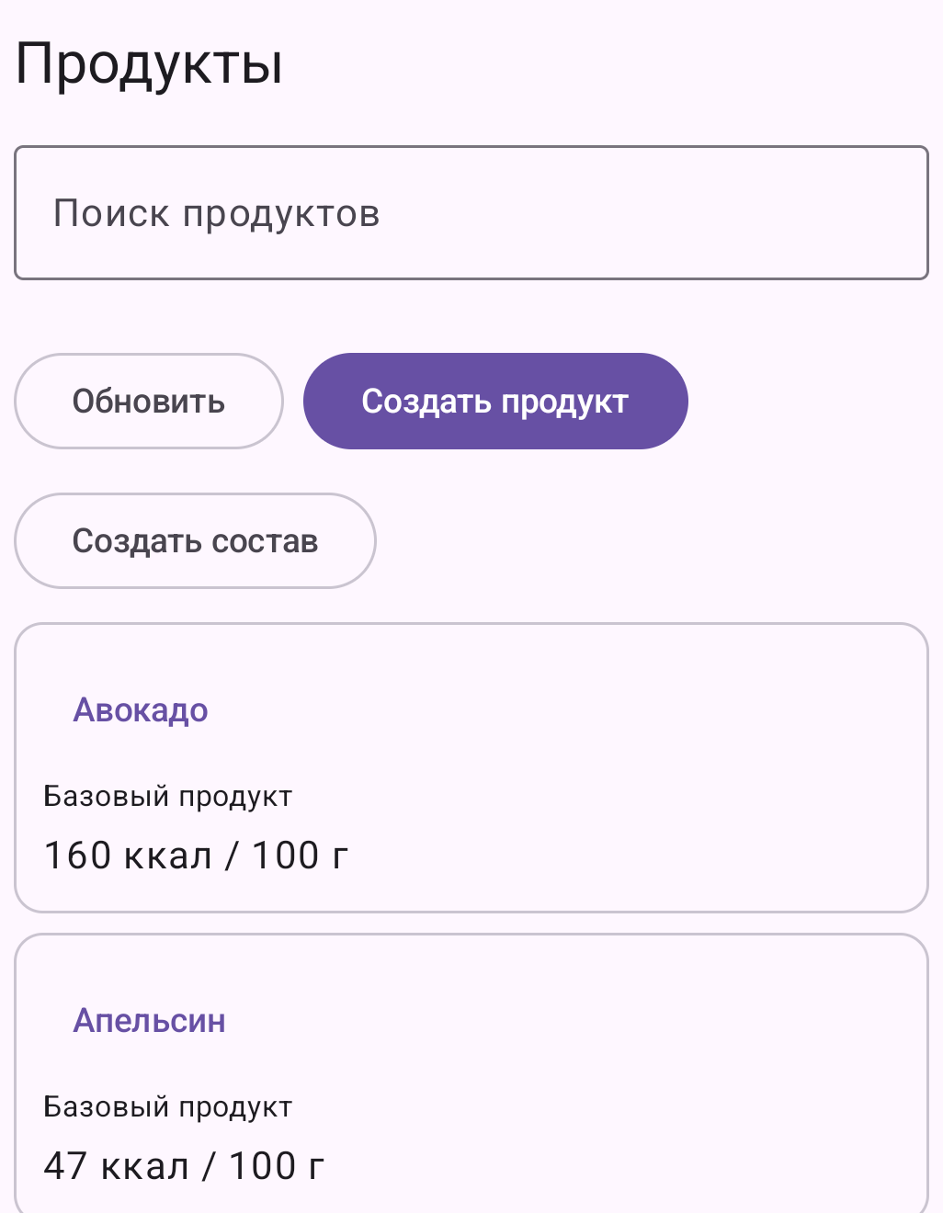
Вход и каталог
Регистрация по email и паролю, общие и собственные продукты
Основной путь
Создать аккаунт и войти.
Найти продукт в каталоге
и открыть его карточку.
После перезапуска
сессия восстанавливается.
03
Notes:
Для регистрации достаточно email и пароля. После входа пользователь видит базовый каталог и свои продукты, может искать их и открывать карточки. В проверке мы создали отдельный демонстрационный аккаунт, открыли базовый продукт и нашли собственные ингредиенты. После перезапуска приложения сессия восстанавливается. Выход возвращает экран входа.
Источники: screenshots/02-registration.png; screenshots/04-catalog.png.

Slide 4
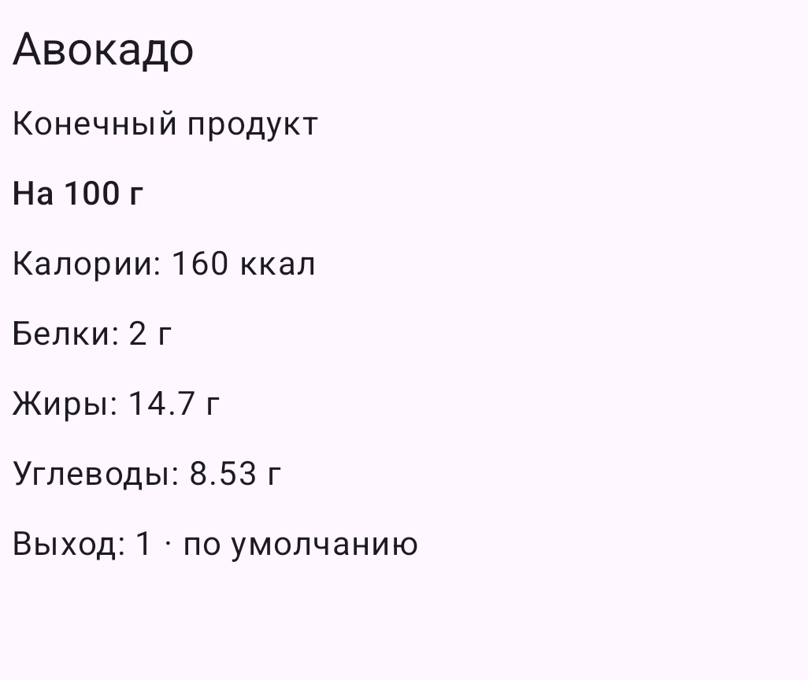
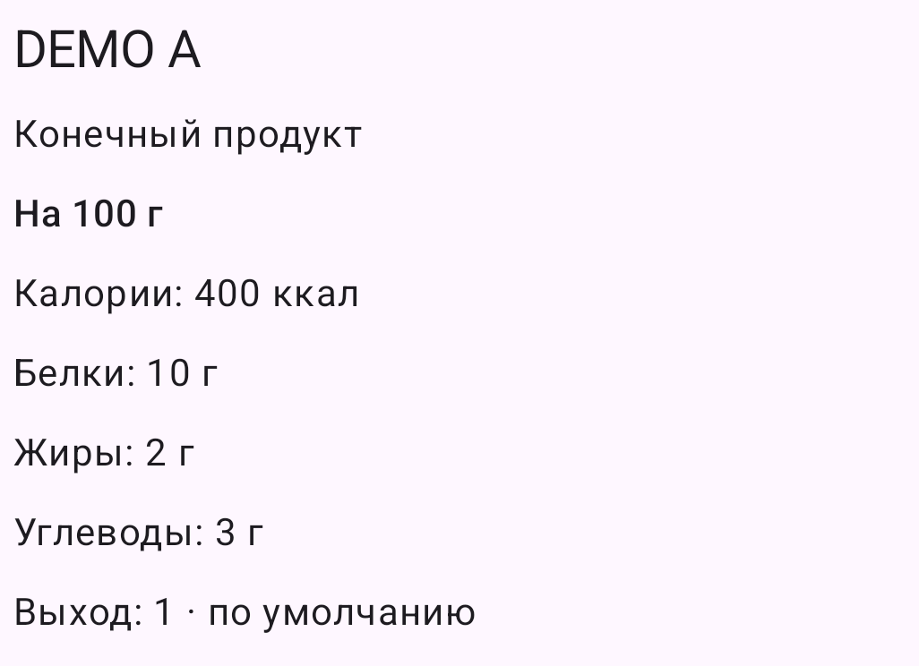
Личные продукты
Пищевая ценность задаётся на 100 г продукта
Базовый каталог
Собственный продукт
Ручные КБЖУ
DEMO A
400 ккал
Б 10 г, Ж 2 г, У 3 г
Личную карточку можно
создать и изменить.
Контрольные данные
для проверки расчётов
04
Notes:
В карточке отображаются значения на 100 граммов. Базовые продукты доступны для просмотра, а собственные пользователь создаёт и редактирует. Для проверки расчётов мы ввели два контрольных продукта: A с 400 килокалориями и B с 80 килокалориями. У обоих задали 10 граммов белка, 2 грамма жира и 3 грамма углеводов. Эти значения позволяют однозначно проверить последующие результаты.
Источники: screenshots/05-base-product.png; screenshots/06-personal-product.png.

Slide 5
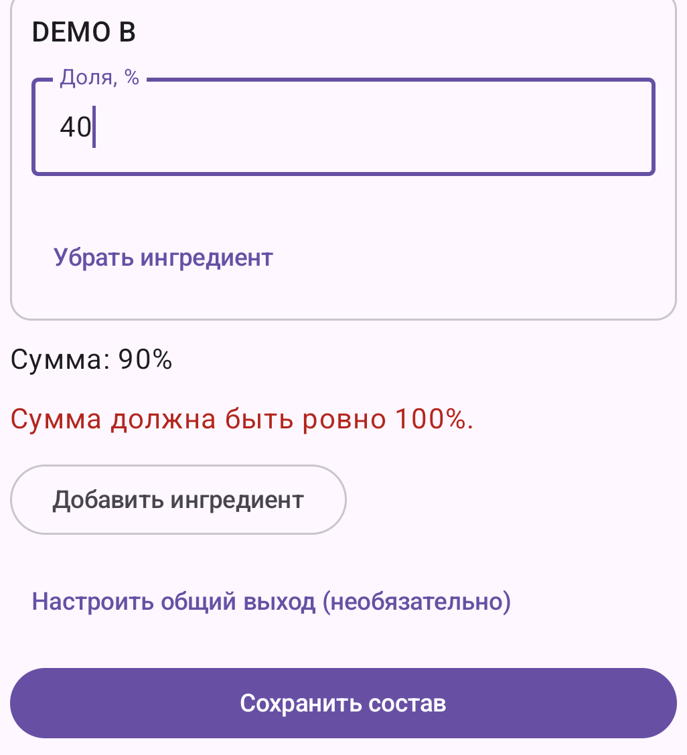
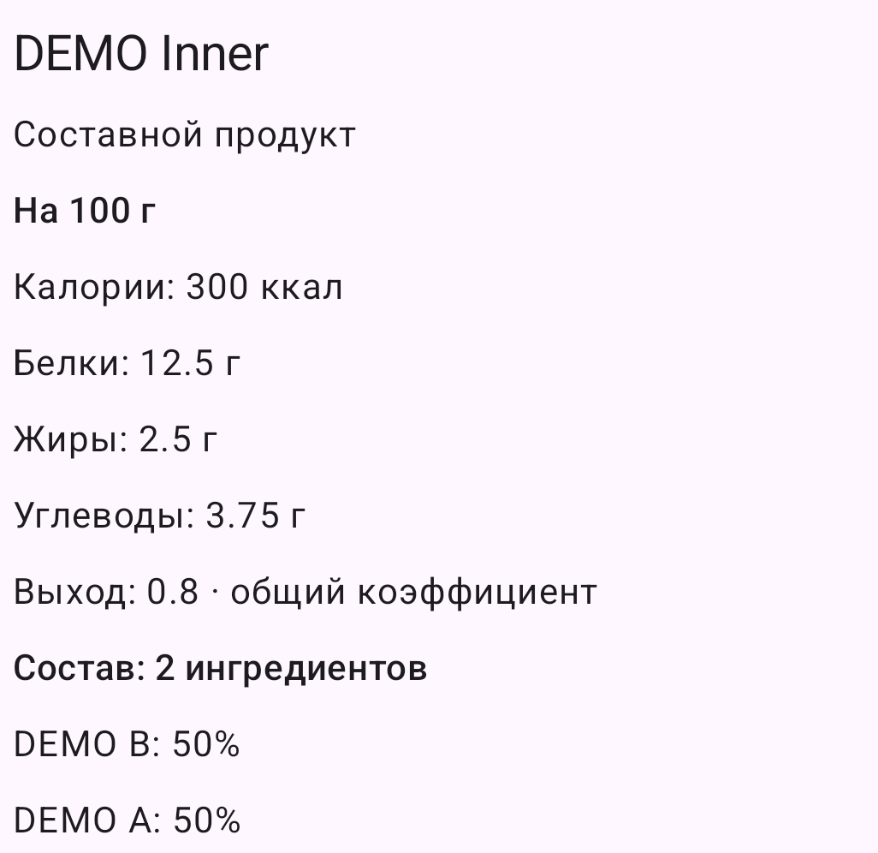
Состав и выход блюда
Проценты должны давать ровно 100%
Проверка суммы
Сохранённый состав
300 ккал / 100 г
A: 400 ккал
B: 80 ккал
Доли: 50% и 50%
Общий выход: 0,8
При сумме 90%
сохранение отклонено.
05
Notes:
Состав в приложении задаётся процентами. Сначала мы ввели 50 и 40 процентов: приложение показало сумму 90 процентов и отказало в сохранении. Затем исправили доли на 50 и 50 и указали общий выход 0,8. Сохранённое блюдо Inner показывает 300 килокалорий на 100 граммов. Выход учитывает изменение массы при приготовлении, а съеденная порция вводится отдельно в дневнике.
Источники: screenshots/07-invalid-composition-90.png; screenshots/08-inner-product.png.

Slide 6
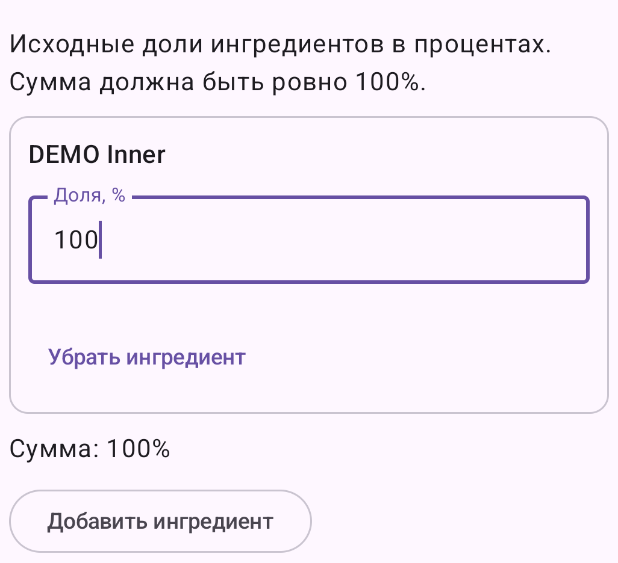
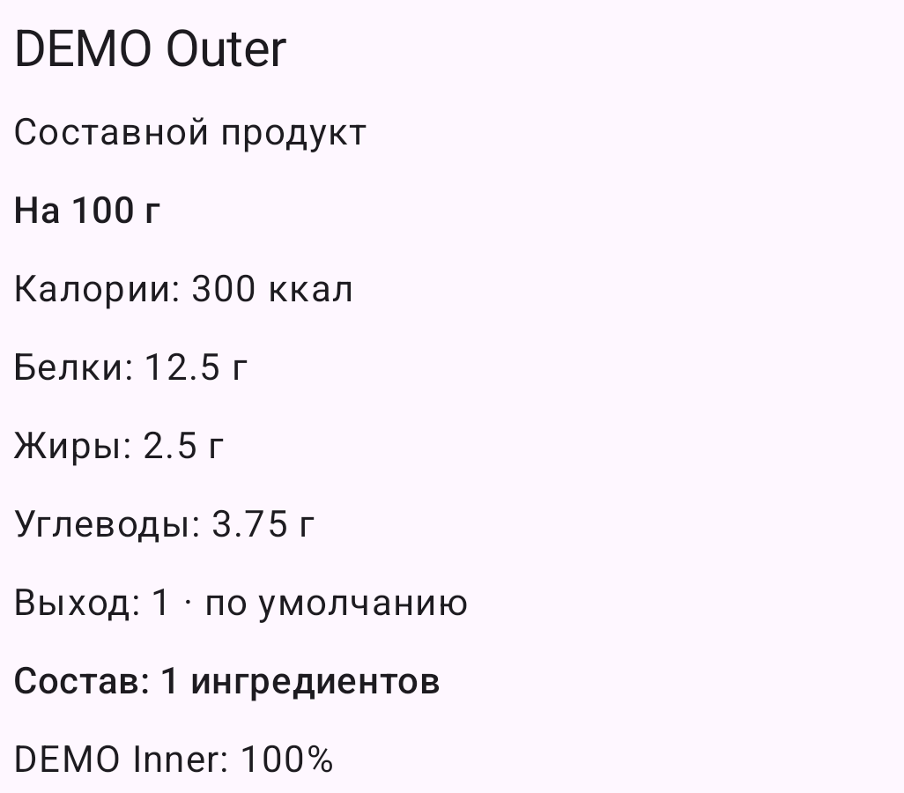
Вложенные блюда
В состав можно включать другое составное блюдо
Редактор Outer
Результат расчёта
Outer содержит Inner
Inner выбран как
единственный ингредиент.
Его доля равна 100%.
Outer сохраняет
300 ккал на 100 г.
Отмена выбора
сохраняет черновик.
06
Notes:
Составной продукт можно использовать как ингредиент другого блюда. Мы создали Outer, который на 100 процентов состоит из Inner. Он также показывает 300 килокалорий на 100 граммов. Сервер проходит вложенный состав и рассчитывает результат по актуальным ингредиентам. В интерфейсе дополнительно проверили отмену выбора: название внешнего черновика сохранилось.
Источники: screenshots/09-outer-editor.png; screenshots/10-outer-product.png.

Slide 7
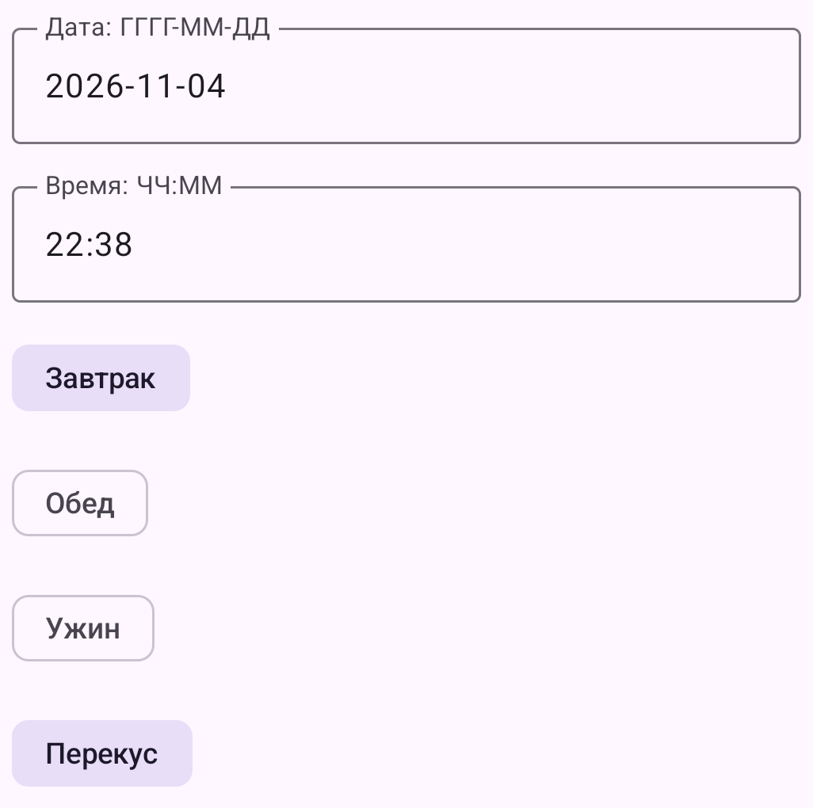
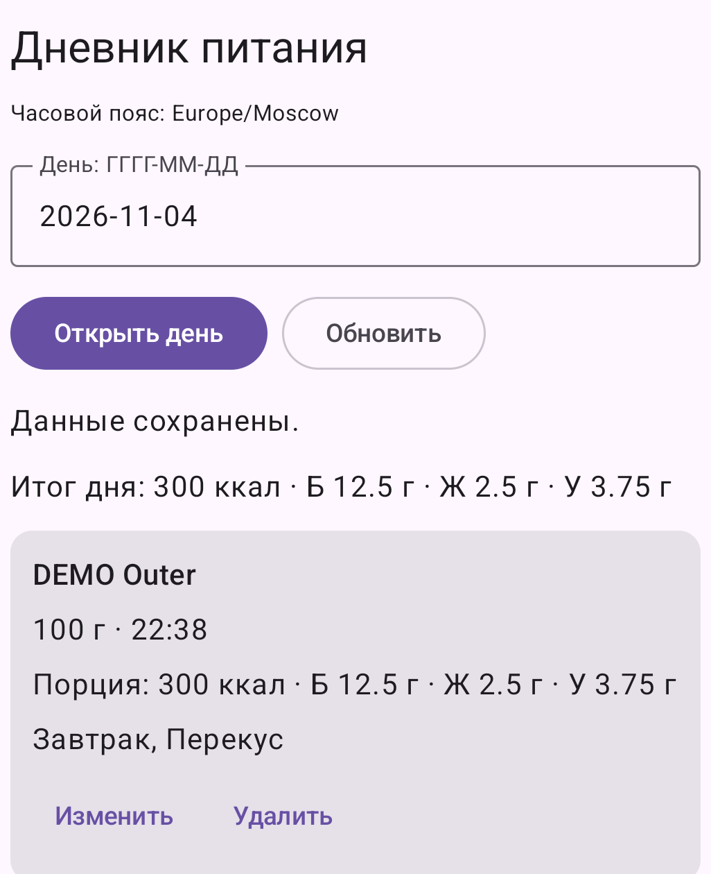
Запись питания
Съеденная масса задаётся отдельно от состава блюда
Дата, время и метки
После правки порции
200 г = 600 ккал
Завтрак и перекус
у одной записи
не удваивают итог.
Изменение порции
на 100 г даёт
300 ккал.
07
Notes:
Для записи выбираем продукт, массу, дату, время и метки приёма пищи. В нашем примере 200 граммов Outer дали 600 килокалорий, 25 граммов белка, 5 граммов жира и 7,5 грамма углеводов. У одной записи мы выбрали завтрак и перекус: общий итог остался прежним. Затем изменили массу на 100 граммов и получили 300 килокалорий. Нулевую массу приложение отклонило.
Источники: screenshots/11-diary-editor.png; screenshots/13-diary-100g.png.

Slide 8
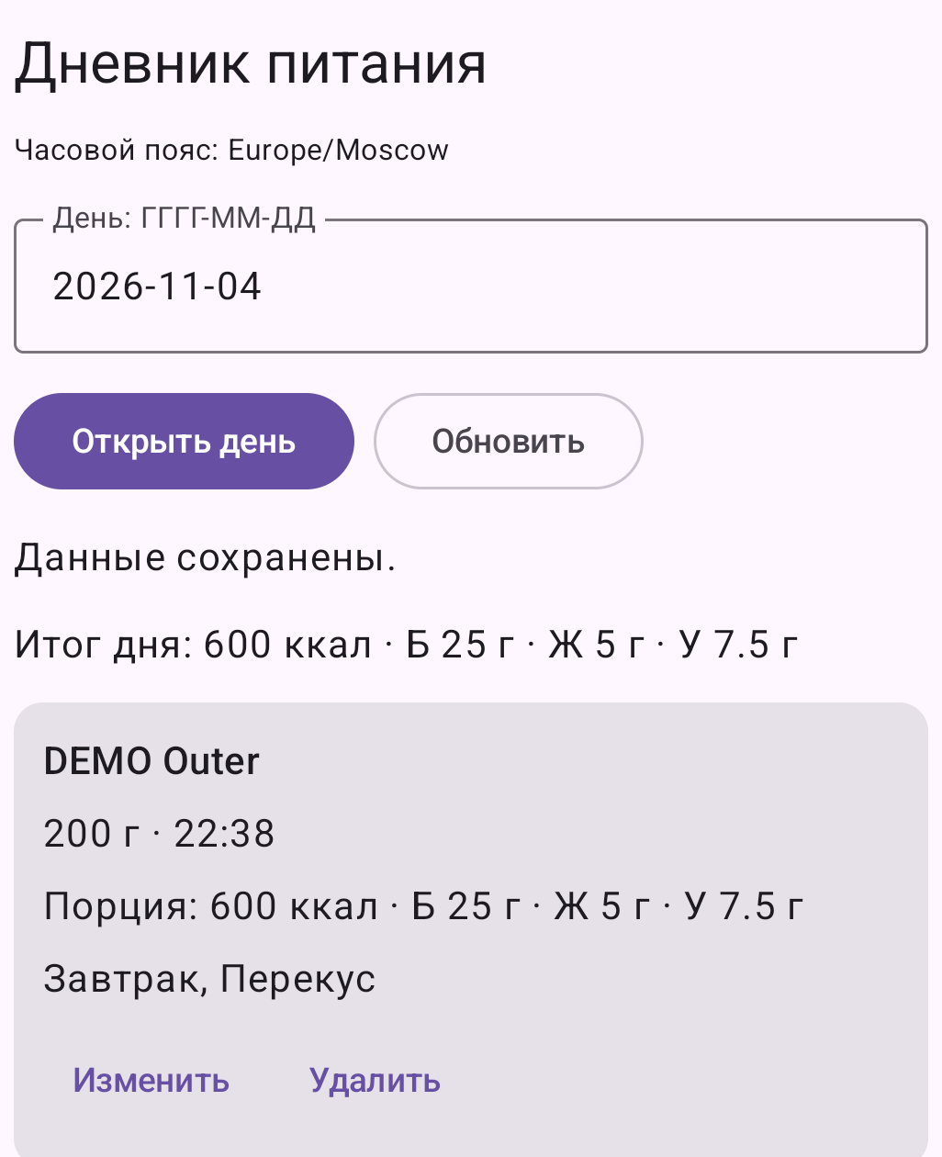
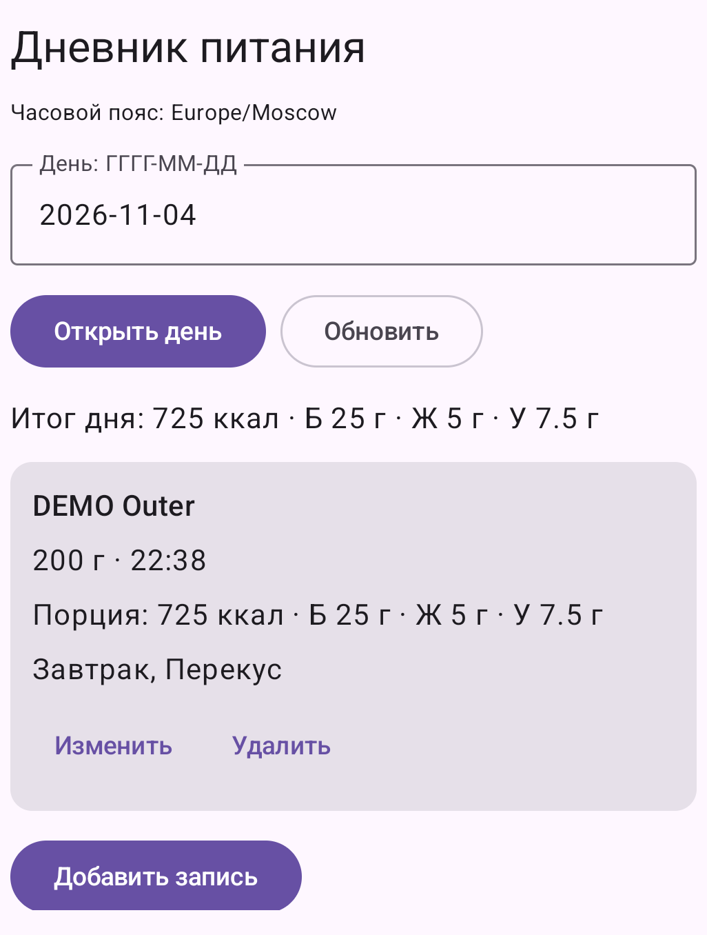
Пересчёт истории
Дневник использует актуальную пищевую ценность ингредиентов
До правки A
После правки A
600 и 725 ккал
Меняем у продукта A
400 на 500 ккал.
Обновляем дневник.
Та же запись Outer
массой 200 г
показывает 725 ккал.
08
Notes:
По требованиям проекта дневник хранит ссылку на продукт и съеденную массу. Пищевая ценность берётся из текущих карточек. Мы изменили у ингредиента A калорийность с 400 на 500, после чего обновили дневник. Та же порция Outer массой 200 граммов стала содержать 725 килокалорий. Это показывает пересчёт через два уровня состава без повторного создания записи.
Источники: screenshots/12-diary-600.png; screenshots/15-diary-725.png.

Slide 9
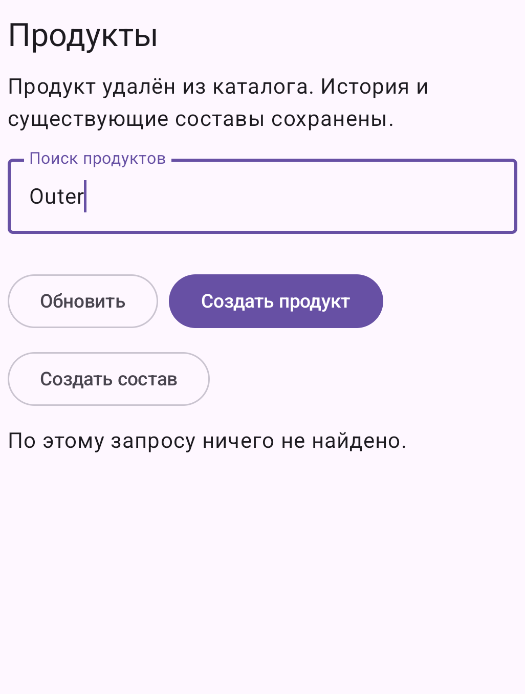
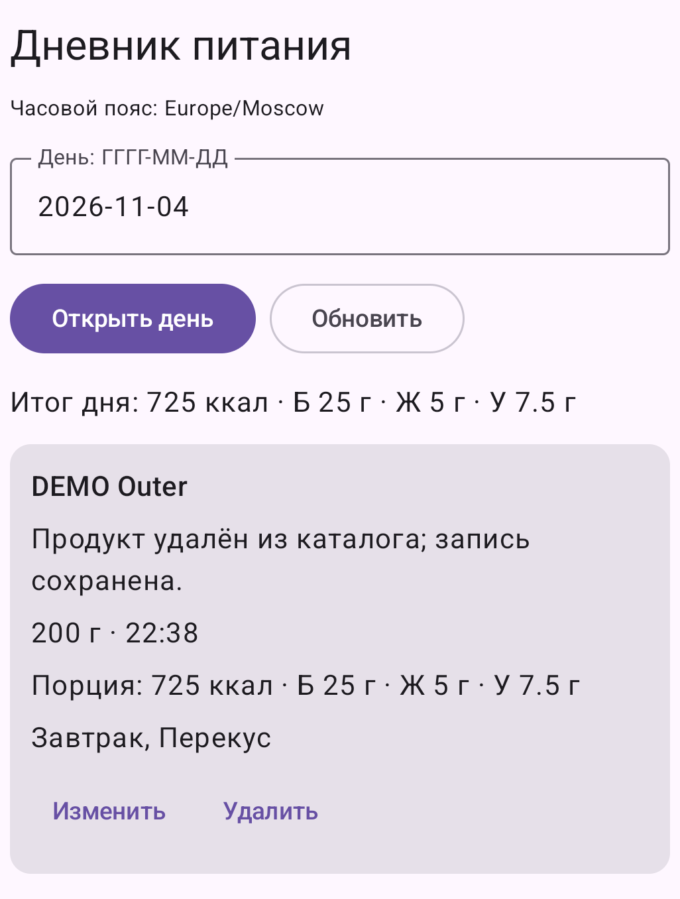
Удаление сохраняет историю
Удалённое блюдо исчезает из нового выбора
Поиск после удаления
Существующая запись
История остаётся
Outer больше нельзя
выбрать для новой записи.
Старая порция сохраняет
725 ккал.
Удаление записи дневника
обнуляет её вклад.
09
Notes:
Удаление карточки мягкое. После удаления Outer он исчез из поиска и больше не доступен для нового выбора. При этом существующая запись дневника сохранилась вместе с рассчитанными 725 килокалориями. Ингредиенты тоже остались. Отдельно мы удалили саму запись дневника и проверили, что её вклад в итог дня исчез. Это две разные операции с разными последствиями.
Источники: screenshots/16-deleted-product-search.png; screenshots/17-history-after-product-delete.png.

Slide 10
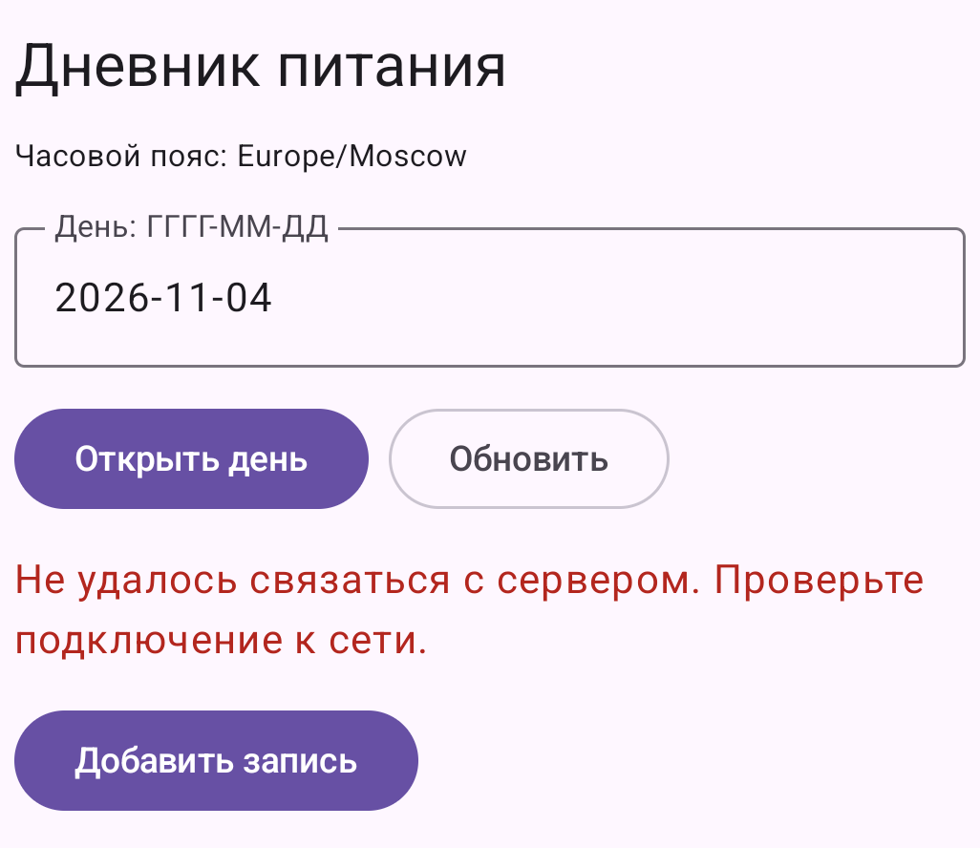
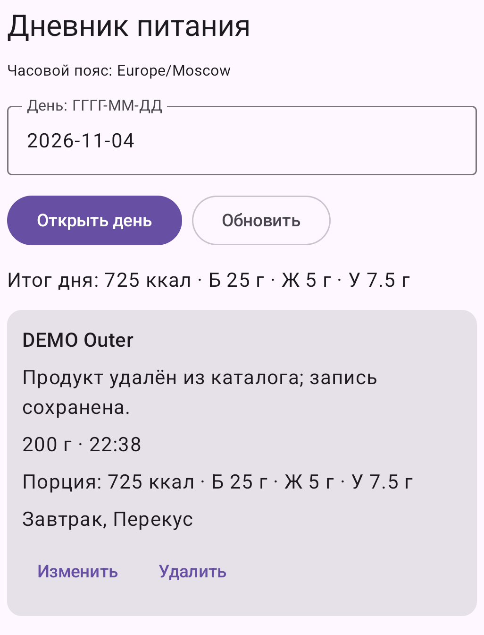
Ошибки и восстановление
Состояние ошибки отличается от пустого дневника
Сеть отключена
После восстановления
Можно продолжить
Ошибка видна пользователю.
После возврата сети
перечитывание работает.
Перезапуск приложения
сохраняет сессию
и записи дневника.
10
Notes:
Сетевой сбой должен быть заметен пользователю. Мы отключили сеть эмулятора и запросили обновление: приложение показало ошибку. После восстановления соединения данные снова загрузились. Перезапуск приложения сохранил сессию и запись. Более сложные случаи — таймаут и потеря ответа после сохранения — подтверждены предыдущим отдельным прогоном T16 и не смешиваются с этой демонстрацией.
Источники: screenshots/18-network-error.png; screenshots/20-session-restored.png.

Slide 11
Проверки реализации
Свежая демонстрация дополняет предыдущие автоматические прогоны
Проверка | Результат
Android JVM | 113 тестов
Backend unit | 37 тестов
PostgreSQL integration | 111 тестов
Новый UI-прогон | 19 сценариев PASS
Сложные правила API
Циклы и изоляция аккаунтов
Выход по ингредиентам
Единицы г/мл
Каскад и продуктовые метки
Календарные сводки
113 / 37 / 111 относятся к предыдущему прогону. Новый UI-прогон выполнен на этом стенде.
11
Notes:
До подготовки этой демонстрации прошли 113 Android JVM-тестов, 37 серверных unit-тестов и 111 интеграционных тестов с PostgreSQL. Они проверяют в том числе циклы, права доступа, коэффициенты выхода, единицы измерения, удаление и аналитику. Оба CI-процесса PR44 успешны. Новый протокол отдельно фиксирует сценарии, которые мы повторили в эмуляторе, и связывает их с оригинальными скриншотами.
Источники: evidence/checks.json; evidence/baseline-tests.json; test-protocol.md.

Slide 12
Готовность к защите
Работающий локальный кандидат и комплект доказательств
Реализовано
Основной путь в Android и серверные правила MVP
Подтверждено
Скриншоты, числовые сценарии, тесты и успешный CI PR44
Осталось
Физический Android, согласованный выпуск и проверка поставки
Версия PR44 пока не опубликована. Полная приёмка остаётся открытой.
12
Notes:
Основной пользовательский сценарий реализован и доступен для локального показа. Мы подготовили презентацию, отчёт, инструкции и доказательства проверок. Полная приёмка пока остаётся открытой: требуется физическое Android-устройство, а слияние и выпуск версии отложены владельцем проекта. После согласованного выпуска нужно проверить именно доставленные APK, сервер и схему. Отдельно необходимо обеспечить совместимую опубликованную версию для возврата, поскольку нынешний старый сервер не читает новые составы.
Источники: implementation-report.md; evidence/baseline-tests.json.

